Slide 1
A fenntarthatóság
Bláthy Ottó Titusz Informatikai Szakközépiskola
1032 Budapest, Bécsi út 134.
Helyzete napjainkban, távolabbi kilátások
Készítette: Csonka Barbara Felkészítő tanár: Molnár Attila

Slide 2
„A fenntartható fejlődés a fejlődés olyan formája, amely a jelen szükségleteinek kielégítése mellett nem fosztja meg a jövő generációit saját szükségleteik kielégítésének lehetőségétől.”
- ENSZ: Közös jövőnk jelentés, 1987.
Rohanó és egyre modernebb világunk meghatározó tényezője a fenti idézet tartalma, afféle küldetésként is felfogható.
De milyen gondolkodásmódot, hozzáállást igénye a fenntartható fejlődés?
Mennyire összetett ez a jelenség? Mik a fő alkotórészei?
Mit kell tennie a jelen kor emberének ahhoz, hogy eleget tehessen a „szükségletek kielégítésének”?
Merre tart Földünk, milyen jövő várhat rán(k)?

Slide 3
„A fenntartható fejlődés a fejlődés olyan formája, amely a jelen szükségleteinek kielégítése mellett nem fosztja meg a jövő generációit saját szükségleteik kielégítésének lehetőségétől.”
- ENSZ: Közös jövőnk jelentés, 1987.
Bemutatómban ezekre a kérdésekre is keressük a választ.

Slide 4
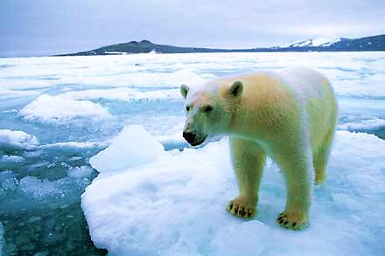
Az alappillérek
A fenntartható fejlődés összetettségének vizsgálata előtt fontos, hogy meghatározzuk főbb alkotóelemeit, amelyek jelen esetben a gazdasági és környezeti hatásokat, folyamatokat takarják.
Környezeti elemek:
Környezetszennyezés
Környezetvédelem
Globális felmelegedés
Megújuló energiaforrások – Zöldgazdálkodás
Gazdasági vonatkozás:
Globalizáció
Gazdasági válság
Fejlett és fejlődő országok helyzete
Világméretű szegénység
Népesedési és urbanizációs válság

Slide 5
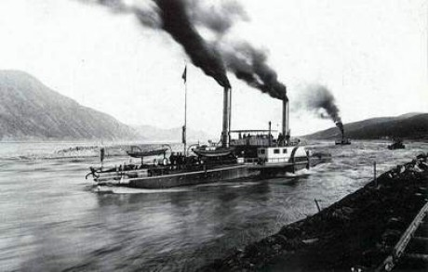
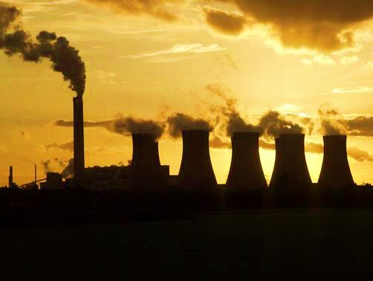
A környezetvédelem fontossága
Az ember a bioszféra alakítója, beavatkozásával a dinamikus ökológiai egyensúlyt módosítja, szegényíti, vagy akár el is pusztítja.
Ezt felismerve már a XIX. század második felében jelentős természetvédelmi törekvések kezdődtek, ami napjainkra is szintén igaz
A környezetpusztítás azonban rendkívüli mértékben felgyorsult a XX. században, amely világméretű káoszhoz vezetett
Notes:
Mondd el saját szavaiddal, mi a dinamikus ökológiai egyensúly!
Melyik a világ legnagyobb természetvédelmi szervezete?

Slide 6
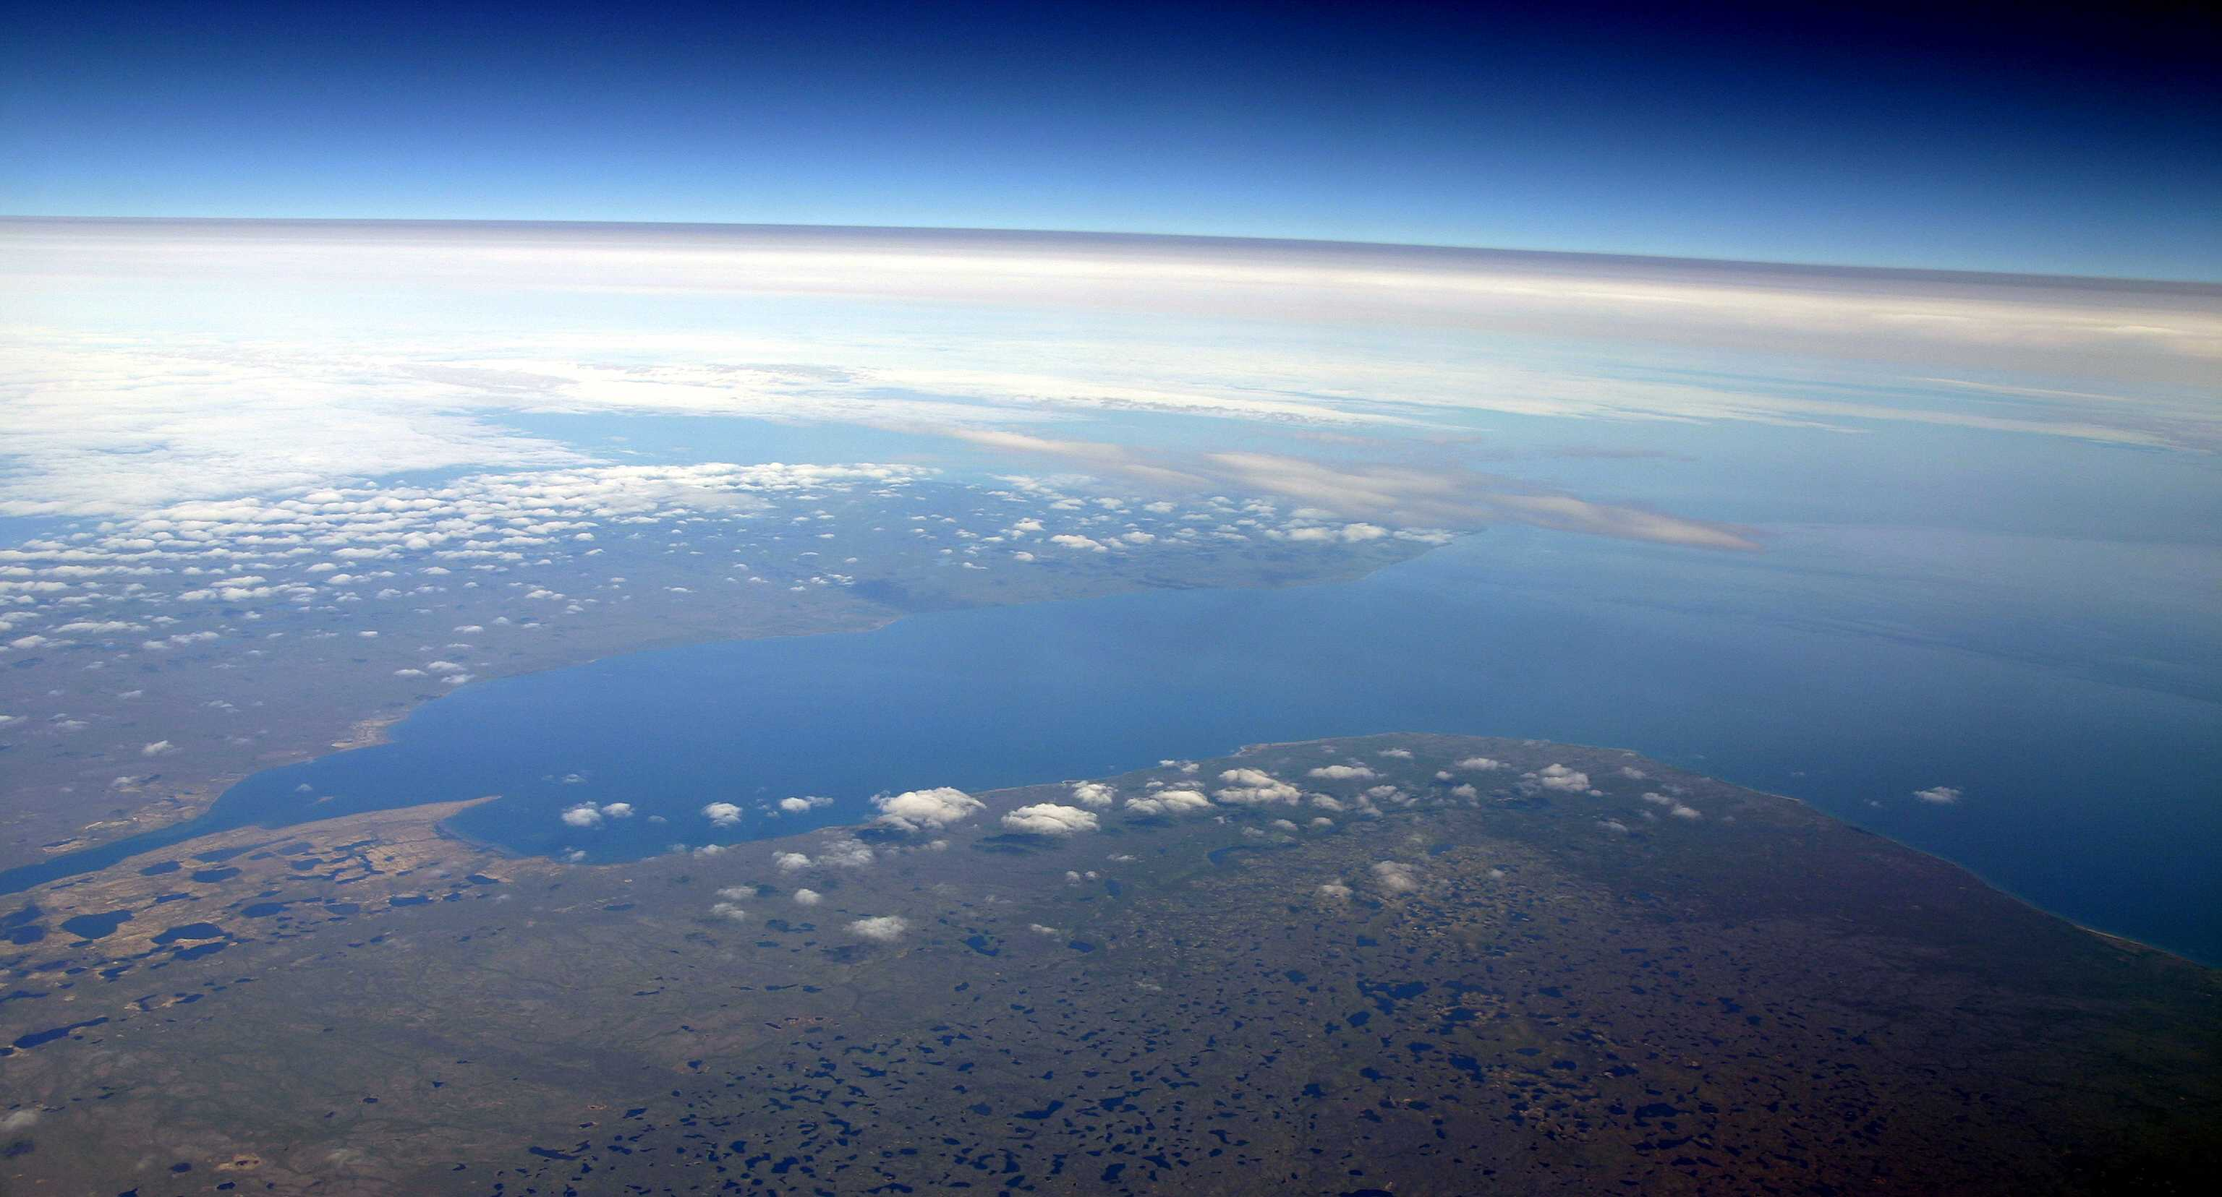
Égető kérdés: Globális felmelegedés
Különböző hírforrásoktól szinte naponta tudunk meg olyan információkat, amik az ózonréteg aggasztó vékonyodását, a jégsapkák olvadását taglalják. Mindezek nagyrészt a globális felmelegedés következményei, amely a XXI. század egyik legjelentősebb problémája.
Maga a jelenség a Földi légkör átlaghőmérsékletének növekedését jelenti, miközben számos, az ember számára mérgező gáz is felszabadul.
A jelenség a közlekedés, az iparosodás megkezdésével alakult ki, és növekedett a környezet kíméletlen kiaknázása miatt.

Slide 7
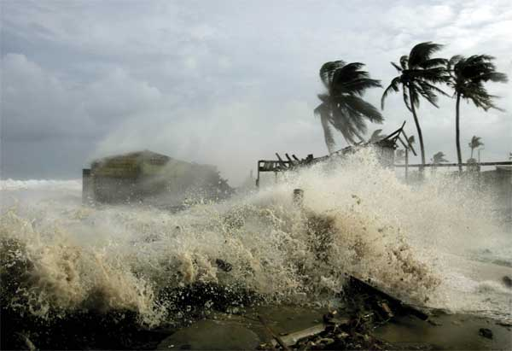
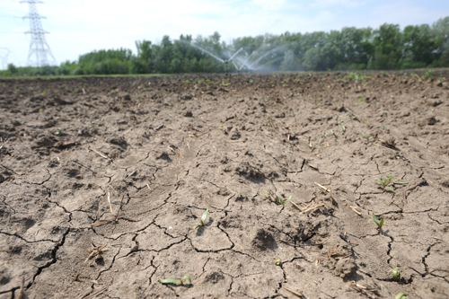
Lehetséges következmények
Az átlaghőmérséklet növekedése, és a nem kívánatos gázok felszabadulása mellett figyelembe kell venni még több lehetőséget, amelyek aggódásra adnak okot: Ilyen a világtengernek szintjének emelkedése, viharok, extrém időjárási helyzetek kialakulása, a termőföldek kiszáradása, valamint a termőterületek lecsökkenése, amely nagy valószínűséggel élelmiszeripari válságot is előidézhet.
Notes:
Milyen hurrikánokról tudsz, amelyek az elmúlt néhány évben hatalmas pusztítást végeztek valamely kontinensen?

Slide 8
Vészjósló adatok – Hogyan tovább?
Elrettentő statisztika (Kutatási eredmények által)
A Föld átlaghőmérséklete a XIX. Század végétől napjainkig 1°C-kal nőtt 1960-hoz képest az átlagos tengervízszint 5 cm-rel emelkedett 1960-tól napjainkig a világ CO₂ kibocsátása megduplázódott 2100-ra további 4°C-nak megfelelő átlagos hőmérséklet-emelkedés várható
Mivel a nemzetközi kutatások igen korán rámutattak arra, hogy tényleges globális klímaváltozásról van szó, számos kezdeményezés látott napvilágot a 90-es évektől kezdve, megelőzendő a környezeti katasztrófákat.
Az ENSZ által, 1997-ben , Kyotóban íródott az a jegyzőkönyv, amely kimondta, hogy 2012-re az 1990-es szinthez képest minden országnak 5,2%-kal kell csökkentenie a CO₂ kibocsátását, ám ez nem teljesült.
A különböző nemzetközi szervezek új egyezmények aláírását szorgalmazzák.
Notes:
Mit gondolsz, melyik állam a világ legnagyobb CO₂ kibocsátója? – USA, a világ 1/4ért felelős

Slide 9
Döntő konferenciák
Az 1990-es évektől kezdve bizonyos időközönként az államok vezetői nagyszabású világkonferenciákat tartanak, ahol a gazdasági és környezeti fejlődésről tárgyalnak.
A fenntartható fejlődéssel kapcsolatban a három legfontosabb ülés időrendben a következő:
stockholmi ENSZ konferencia az emberi környezetről (1972)
a „riói konferencia”: Környezet és Fejlődés (1992)
A Fenntartható Fejlődés Világkonferenciája Johannesburgban (2002)
A fenntartható fejlődés szempontjából az 1992-es, illetve a 2002-es konferencia volt a legmeghatározóbb, így a továbbiakban ezeket fogjuk áttekinteni.

Slide 10
A kezdetek – A riói konferencia dokumentumai
Öt dokumentum született:
Riói Nyilatkozat a Környezetről és a Fejlődésről – Ez alapelveket tartalmaz
Keretegyezmény az éghajlatváltozásról – A korlátozások ellenzői főképp az USA és a fejlődő országok voltak, így konkrét kötelezettségek nem születtek, csak a különleges felelősséget hangsúlyozták
Egyezmény a biológiai diverzitásról – A klasszikus környezetvédelmet érthetjük alatta, amelynek célja a genetikai erőforrások védelmezése és hasznosítása
Nyilatkozat az erdőkről
Feladatok a XXI. századra – az AGENDA-21 akcióprogram gyűjtemény
Notes:
A harmadik dokumentum értelmében az országok tevékenységükkel nem okozhatnak kárt határaikon belül a biológiai sokféleségben.

Slide 11
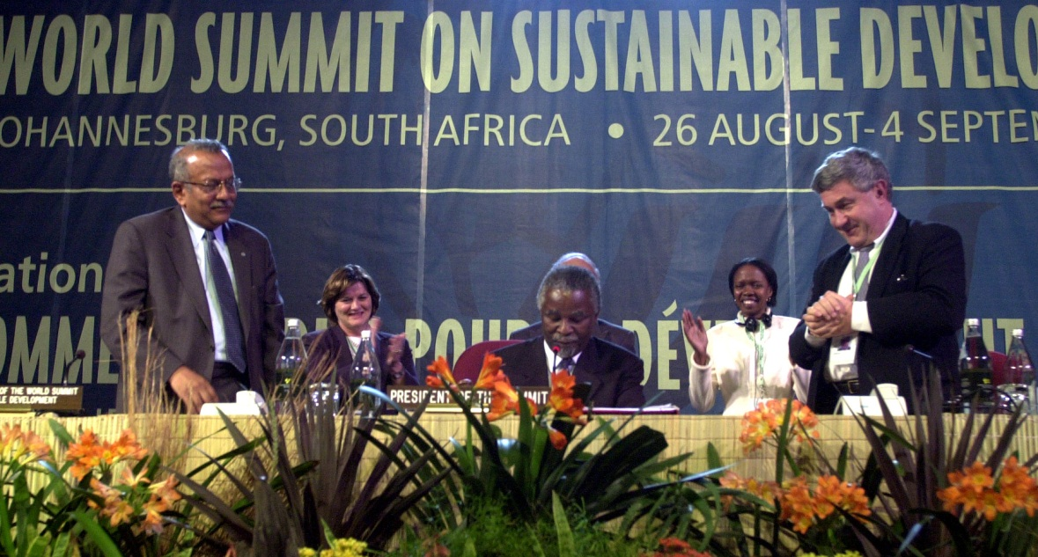
A Fenntartható Fejlődés Világkonferenciája
A 2002-ben, Johannesburgban megrendezett konferencián a résztvevők számvetést készítettek a riói konferencia után eltelt évekről.
Az elemzéssel arra a következtetésre jutottak, hogy 10 év alatt nem történt jelentős változás gazdasági és környezetvédelmi szempontból, mi több, bolygónk helyzete jelentősen romlott.
A javulás érdekében a tárgyaláson résztvevő országok új egyezmények létrehozását szorgalmazták, továbbá fontos teendőket fogalmaztak meg a jövőre vonatkozóan: Értekeztek többek között a segélyek, a globalizáció és a kereskedelem kérdéséről is.
Notes:
Mit gondolsz, milyen környezeti hatások miatt válhatott még rosszabbá a Föld állapota?

Slide 12
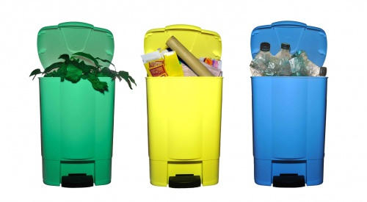
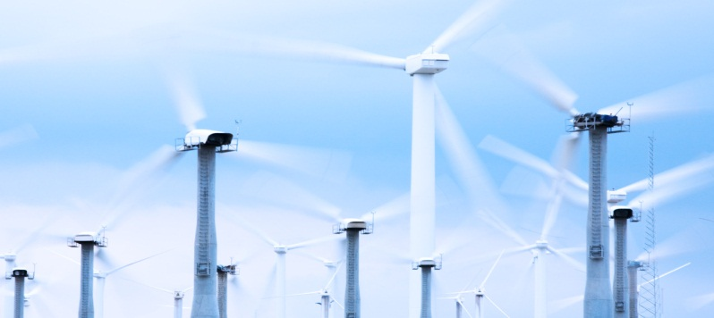
Mit tehet az ember?
Környezetünk megóvása érdekében a következők szükségesek:
A szükségletek és erőforrások összhangjának megtartása
Regenerálódási idő biztosítása a megújuló energiaforrások számára
A nem megújuló energiák felhasználását a technikai fejlődéshez kell igazítani
A helyettesíthető anyagok lehetőségeinek kutatása
A hulladék elhelyezést a befogadóképességhez mérten kell végezni
A károsodott területek rehabilitálása
Notes:
Mit gondolsz, mik az alapvető emberi szükségletek?
Milyen korlátozások vannak érvényben jelenleg a környezetvédés érdekében?

Slide 13
Ellenőrző kérdések – Mennyire voltál figyelmes?
Milyen két fő pillér alkotja a fenntarthatóság fogalmát?
Milyen folyamat idézhette elő a környezetrombolást a múlt században?
Milyen lépéseket tett az ENSZ a környezet megóvása érdekében?
Mikről döntöttek a riói konferencián?
Mit takart a kyotói egyezmény?

Slide 14
Felhasznált források
Dr. Bernek Ágnes: Az ember és a Föld, Nemzeti Tankönyvkiadó Zrt., 2008
Saját, kézzel írott jegyzeteim és földrajz érettségi tételeim
Képek forrásai (ClipArt használat mellett)
http://www.icewater.hu/rovat/20/kornyezetvedelem.html
http://www.torilecke.com/fenykepek/5-ujkor/ujkor---az-_1__-ipari-forradalom/14.-gozhajo.html
http://www.angliaiutazas.hu/angliai_kep_az-ipar-hazaja_1450.html
http://www.iisd.ca/2002/wssd/
http://www.bevezetem.hu/cikk/veszesen-no-eszaki-sarkvideki-nyari-jegolvadas
http://hirbarat.hu/2011/12/17/magyarorszag-a-gazdasagi-valsagban/
http://tarheelred.files.wordpress.com/2010/09/hurricane.jpg
http://www.delmagyar.hu/szeged_hirek/melegebb_es_szarazabb_mint_szaz_eve/2103039/
http://www.retrofm.hu/retro_cikk.php?id=50111
http://r4r.ca/en/theme/ozone-day
http://www.psdtowordpress.eu/blog/be-productive-as-web-developer/

